Slide 1

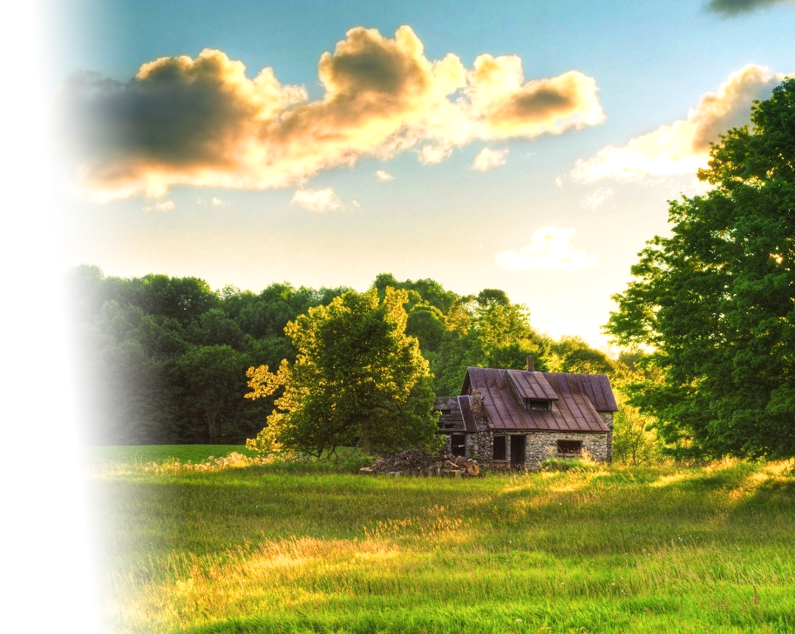
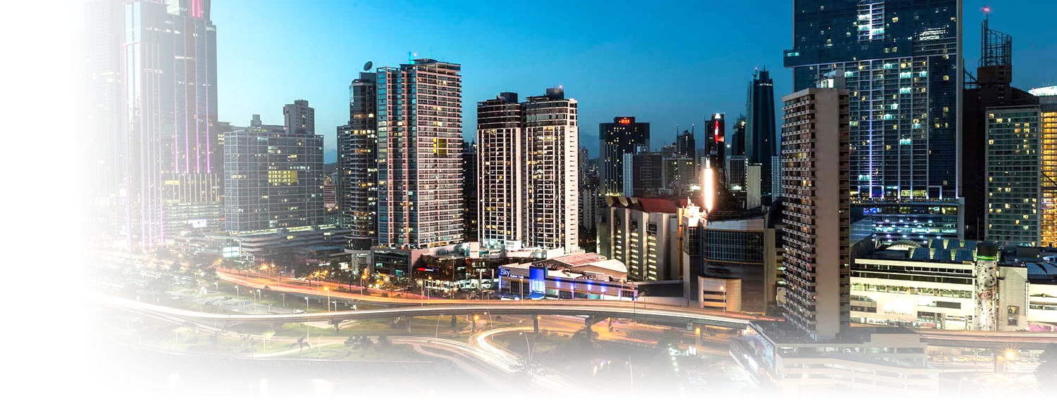

LA SALIDA AL CAMPO
Punto de Equilibrio

Slide 2
Choque de trenes:
La evangelización de las ciudades.
La salida al campo.

Slide 3
La pura verdad
Usted puede salvarse o perderse en el campo.
Usted puede salvarse o perderse en la ciudad.
No todos los que se vayan a vivir al campo serán salvos.
No todos los que se queden en las ciudades se perderán.

Slide 4
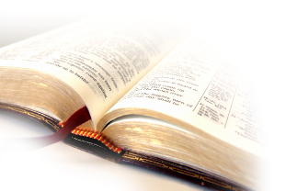
Salvos de la misma manera
Efesios 2:8-9 (RVR1960)
⁸ Porque por gracia sois salvos por medio de la fe; y esto no de vosotros, pues es don de Dios;
⁹ no por obras, para que nadie se gloríe.

Slide 5
Desconocidos
Mateo 7:22-23 (RVR1960)
²² Muchos me dirán en aquel día: Señor, Señor, ¿no profetizamos en tu nombre, y en tu nombre echamos fuera demonios, y en tu nombre hicimos muchos milagros?
²³ Y entonces les declararé: Nunca os conocí; apartaos de mí, hacedores de maldad.

Slide 6
Realidad
El 54% de la población mundial vive en ciudades, y que para el año 2050 la cifra será de 66%
El 74% de la población de Colombia vive en las ciudades y solo un 26% vive en el campo.

Slide 7
Nuestro papel en la ciudad
“La Iglesia es el medio señalado por Dios para la salvación de los hombres. Fue organizada para servir, y su misión es la de anunciar el Evangelio al mundo. Desde el principio fue el plan de Dios que su iglesia reflejase al mundo su plenitud y suficiencia…La iglesia es la depositaria de las riquezas de la gracia de Cristo; y mediante la iglesia se manifestará con el tiempo, aun a “los principados y potestades en los cielos” (Efesios 3:10), el despliegue final y pleno del amor de Dios.” Hap, 9.

Slide 8
Somos luz
Mateo 5:13-16 (RVR1960)
¹³ Vosotros sois la sal de la tierra; pero si la sal se desvaneciere, ¿con qué será salada? No sirve más para nada, sino para ser echada fuera y hollada por los hombres. ..¹⁵ Ni se enciende una luz y se pone debajo de un almud, sino sobre el candelero, y alumbra a todos los que están en casa.
¹⁶ Así alumbre vuestra luz delante de los hombres, para que vean vuestras buenas obras, y glorifiquen a vuestro Padre que está en los cielos.

Slide 9
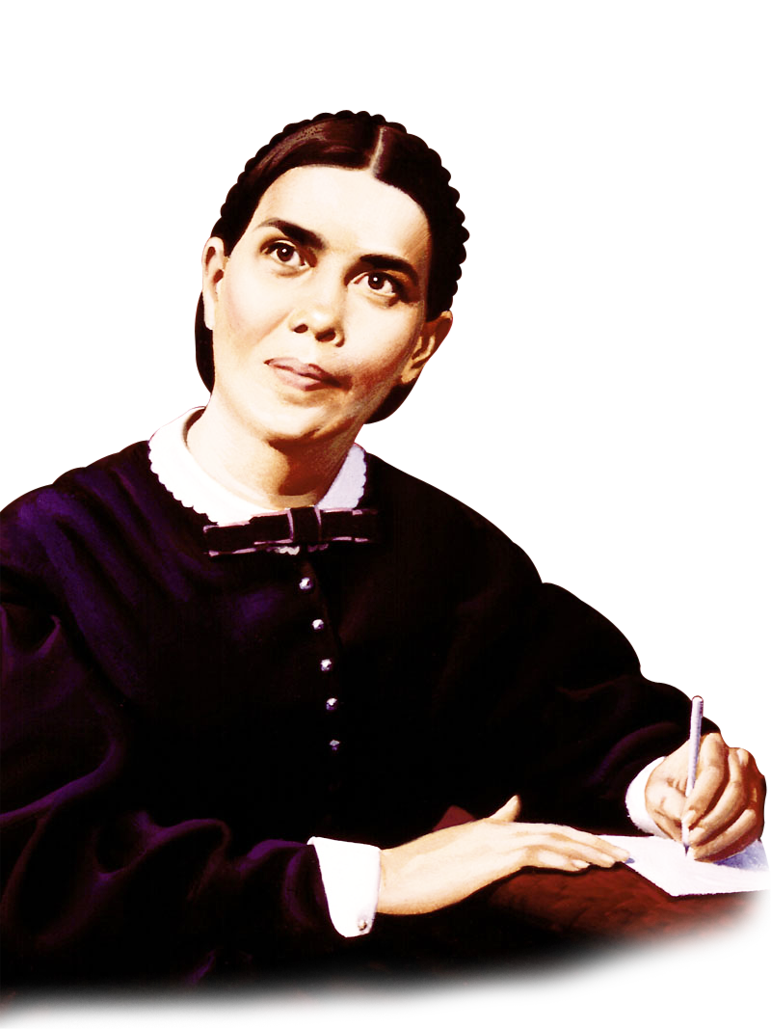
No podemos escondernos
“ Vi focos de luz que brillaban desde las ciudades y los pueblos, en las montañas y los llanos. La palabra de Dios era obedecida, y como resultado, en cada ciudad y cada pueblo se levantaba monumentos a su gloria. Su verdad era proclamada en todo el mundo. TI,9, 23, 24.

Slide 10
Iluminar la ciudad
“¿No hemos de hacer todo lo que podamos para adelantar la obra en nuestras grandes ciudades? Miles y miles de personas que viven a nuestro alrededor necesitan ayuda de diversas formas. Recuerden los ministros del evangelio que el Señor Jesucristo dijo a sus discípulos: “Vosotros sois la luz del mundo; una ciudad asentada sobre un monte no se puede esconder”. “Vosotros sois la sal de la tierra; pero si la sal se desvaneciere, ¿con qué será salada?”- Manuscrito 81, 1902. Testimonios para la iglesia, t. 7, p. 112).

Slide 11
No todos se irán
“Algunos deben quedarse en las ciudades con el objetivo de dar la última nota de advertencia” (Manuscritos inéditos Tomo 10, 26).

Slide 12
¿QUÉ CONSIDERABA ELENA WHITE CAMPO Y QUÉ CIUDAD?

Slide 13
El propósito de Dios
“No era el propósito de Dios que los seres humanos vivieran hacinados en las ciudades, amontonados en terrazas y apartamentos” HC, 128. (1905).

Slide 14
“Si a muchos de los que viven en las ciudades y que no tienen ni un metro cuadrado de hierba que pisar, y que año tras año no han mirado más que patios sucios y estrechos callejones, paredes de ladrillo, y pavimentos, y un cielo nublado de polvo y humo, se les llevara a algún distrito rural, en medio de campos verdes, de bosques, collados y arroyos, bajo un cielo claro y con aire fresco y puro, casi les parecería estar en el paraíso.” —El Ministerio de Curación, 144 (1905).

Slide 15
Ciudad
Casas pegadas unas de otras
Edificios de apartamentos
No hay hierbas para pisar
Patios sucios
Estrechos callejones
Paredes de ladrillos
Casas pequeñas y apiñadas
Pavimento
Cielo nublado de polvo y humo

Slide 16
“…Se les llevara a algún distrito rural, en medio de campos verdes, de bosques, collados y arroyos, bajo un cielo claro y con aire fresco y puro, casi les parecería estar en el paraíso.” —El Ministerio de Curación, 144 (1905).

Slide 17
Campo
Area rural
Campos verdes
Bosques
Arroyos
Cielo claro
Aire fresco y puro

Slide 18
A. Ubicación de nuestras instituciones más representativas en la época

Slide 19
a. Review and Herald

Slide 20
“Cualquier lugar a 50 kilometros de la ciudad sería demasiado cerca” (Review and Herald, 11 de agosto de 1903).

Slide 21
B. Sanatorio Paradise Valley

Slide 22
Once kilometros de San Diego. Ella dijo que tuvieron “la misericordiosa dirección de Dios” “a pocos kilómetros (once) al sur de San Diego”

Slide 23
c. Takoma Park

Slide 24
Ella dijo que era un lugar que “el Señor escogió” para el establecimiento de “nuestra casa editora y nuestro sanatorio y escuela” (Carta 216, 1908). El sitio estaba cerca de Wáshington, cerca de la ciudad como pueden ver pero cumplía las especificaciones (11 kilometros).

Slide 25
Lo importante
“Un día dimos un largo paseo a través de diversas partes de Takoma Park. Una gran parte del distrito es un bosque natural. Las casas no son pequeñas ni están apiñadas, sino que son espaciosas y cómodas. Están rodeadas de pinos, robles, arces y otros árboles hermosos” (Carta 153, 1904).

Slide 26
d. Pacific Press

Slide 27
Se consigió un lugar en Mountain View a 20 kilometros de San José.

Slide 28
Pueblos pequeños
“Mountain View es un pueblo que tiene muchas ventajas. Está rodeado de hermosos huertos. El clima es benigno, y puede cultivarse todo tipo de frutas y hortalizas. El pueblo no es grande, aunque tiene luces eléctricas, carteros y muchas otras ventajas que generalmente se ven sólo en las ciudades.” (Carta 141, 1904).

Slide 29
e. Loma linda:

Slide 30
Estaba ubicado a siete kilometros de Redlands, nueve kilometros de San Bernardino y a 15 kilometros de Riverside

Slide 31
Cerca de la ciudad
Pero más importante que la magnificencia del paisaje, los hermosos edificios y los espaciosos terrenos es la corta distancia entre esta institución y un distrito densamente poblado, y la oportunidad que así se ofrece de comunicar a tanta, tanta gente un conocimiento del mensaje del tercer ángel.” (Notas Biograficas de Elena G. de White, 434-445).

Slide 32
“Mi advertencia es: Salid de las ciudades. No edifiqueis sanatorios en las ciudades” GCB Abril 6 (1903).

Slide 33
La distancia
“He recibido abundante instrucción conscerniente a la ubicación de los sanatorios. Deberían distar unos pocos kilómetros de las grandes ciudades” Ms, 115 (1903).

Slide 34
B. Ubicación de los hogares de Elena White

Slide 35
a. Tompsham, Maine

Slide 36
Ella vivió allí entre los años (1847-1852) Estaba recién casada. Era un area rural con 2010 habitantes en (1850). Estaba a 48 Kilometros de Portland.

Slide 37
B. Rochester, Nueva York

Slide 38
Entre los años (1852-1855) Esta población tenía 36.403 habitantes en (1850). Se encontraba a 119 kilómetros de Buffalo.

Slide 39
c. Battle Creek, Michigan:

Slide 40
Entre los años (1855 – 1867) primero vivió en una casa rentada y luego en su casa propia. Tenía 3.509 habitantes en (1860).

Slide 41
d. Greenville, Michigan

Slide 42
Entre los años (1867 – 1881) Había 1807 habitantes en (1870).

Slide 43
e. Australia

Slide 44
En tres lugares
Australia: Entre los años (1895 – 1900) A unos 125 kilometros de Sidney en un área que tenía 700 habitantes
Australia, Melbourne (1894 – 1895)
Sydney, Australia (1891 – 1894)

Slide 45
f. Santa Elena, California

Slide 46
(1900 – 1915) Estaba 112 kilómetros de San Francisco. Una población de 1582 habitantes.

Slide 47
MOTIVOS QUE NOS IMPULSARÍAN A SALIR AL CAMPO

Slide 48
A. Porque es el plan de Dios

Slide 49
Designio
“Es designio de Dios que nuestros hermanos se establezcan fuera de las ciudades” RH Abril 14 (1903).

Slide 50
Luz del cielo
“En armonía con la luz que me fue dada, insto a la gente a salir de los centros poblados” (Manuscrito 115, 1907).

Slide 51
Evitar hacinamiento
“No era el propósito de Dios que los seres humanos vivieran hacinados en las ciudades, amontonados en terrazas y apartamentos” HC, 128. (1905).

Slide 52
B. Buscando un mejor ambiente para criar hijos

Slide 53
“Los padres deben comprender que la educación de sus hijos constituye una obra importante en la salvación de las almas. El campo ofrece oportunidad para una abundante ejercitación en la práctica de hacer lo que debe ser hecho, y proporcionará salud física mediante el desarrollo de los nervios y los músculos. “Fuera de las ciudades” es mi mensaje para la educación de nuestros hijos.(Mensajes selectos, t. 2, p. 407).

Slide 54
C. Buscando mejor ambiente para la salud

Slide 55
“Los que sufren de una salud pobre, salgan a los lugares rurales” Carta 75 (1898).

Slide 56
“El ambiente físico de las ciudades es muchas veces un peligro para la salud. La exposición constante al contagio, el aire viciado, el agua impura, el alimento adulterado, las viviendas oscuras, malsanas y atestadas de seres humanos, son algunos de los muchos males con que se tropieza a cada paso.” MC 282 (1905).

Slide 57
D. Por los desastres que afectarán a las ciudades

Slide 58
“Se me pide que declare el mensaje de que las ciudades llenas de transgresión y pecaminosas en extremo, serán destruidas por terremotos, incendios e inundaciones. Todo el mundo será advertido de que existe un Dios que hará notoria su autoridad como Dios. Sus agentes invisibles causarán destrucción, devastación y muerte. Todas las riquezas acumuladas serán como la nada. Manuscrito 35, (1906).

Slide 59
“Se acerca el tiempo cuando los grandes ciudades serán visitadas por los juicios de Dios” 7 TI 83 (1902).

Slide 60
E. Para establecer presencia adventista donde no hay

Slide 61
“En nuestro pueblo hay muchas personas que, si saliesen de las ciudades y comenzarán a trabajar en las zonas rurales, y también en las regiones más pobladas, recuperarían la salud física. Exhorto a nuestros hermanos a ir como misioneros de dos en dos a esas regiones campestres. Id con humildad.” EV, 42.

Slide 62
“Hermanos que deseen cambiar su radicación, que tengan en vista la gloria de Dios, que sientan la responsabilidad individual que descansa sobre ellos de hacer bien a otros, y de beneficiar y salvar las almas por quienes Cristo no consideró su vida preciosa, deben trasladarse a pueblos y aldeas donde existe poca luz o donde no existe luz alguna, y donde puedan ser de verdadera ayuda y bendición para otros con su trabajo y experiencia. Se necesitan misioneros que vayan a pueblos y aldeas, y eleven la norma de la verdad, para que Dios pueda tener sus testigos esparcidos por todo el país, a fin de que la luz de la verdad pueda penetrar donde hasta ahora no ha llegado, y la norma de la verdad sea elevada donde hasta ahora no se ha conocido..” EV,43

Slide 63
F. Escapar de la crisis que surgirá cuando se prohiba comprar y vender

Slide 64
“ Una y otra vez el Señor ha instruido a los miembros de su pueblo a que saquen sus familias de las ciudades y las lleven al campo, donde puedan cultivar sus propias provisiones, porque en el futuro el problema de comprar y de vender será muy serio. Ahora deberíamos prestar atención a la instrucción que se nos ha dado vez tras vez: Salid de las ciudades e id a los distritos rurales, donde las casas no están apiñadas unas al lado de otras, y donde estaréis libres de la interferencia de los enemigos.—MS, T2, 161.

Slide 65
G. Para no tener problemas con la observancia del sábado

Slide 66
“No debemos ubicarnos donde seamos forzados a estar en contacto con quienes no honran a Dios... Pronto surgirá una crisis con respecto a la observancia del domingo... DCC, 20.

Slide 67
“Debemos ubicarnos en un lugar donde podamos cumplir plenamente con el mandamiento del sábado…Y debemos tener cuidado de no colocarnos en un lugar donde será difícil para nosotros y nuestros hijos observar el sábado…

Slide 68
“Si en la providencia de Dios podemos conseguir lugares lejos de las ciudades, el Señor quiere que lo hagamos. Nos esperan tiempos difíciles” DCC 20.

Slide 69
¿CUÁNDO MARCHARNOS DE LAS CIUDADES?

Slide 70
Paulatinamente
“A medida que transcurra el tiempo, cada vez será más necesario que nuestro pueblo salga de las ciudades. Durante años hemos recibido la instrucción de que nuestros hermanos y hermanas, y especialmente las familias con hijos, deberán planear salir de las ciudades a medida que puedan hacerlo. Muchos tendrán que trabajar laboriosamente para ayudar a abrir el camino. Pero hasta que sea posible salir, durante todo el tiempo que permanezcan en ellas, deberían ocuparse activamente en el trabajo misionero, por muy limitada que sea su esfera de influencia.” Mensajes Selectos 2, 413. (1906).

Slide 71
Sin prisas
“Hermano mío, su carta me dice que en Battle Creek hay muchos que están decididos a salir de ese lugar. Existe una gran necesidad de que ahora se lleve a cabo tal cosa. Los que por fin han decidido salir, que no lo hagan en forma apresurada como respuesta a un movimiento de agitación, en forma imprudente, o de un modo tal que después tengan que arrepentirse profundamente de haber salido... 2MS 414.

Slide 72
Con prudencia
“No deben realizarse movimientos imprudentes motivados por el consejo de salir de Battle Creek. No hagáis nada sin buscar la sabiduría de Dios, quien ha prometido darla liberalmente a todos los que se la pidan, sin reconvenir a nadie. Todo lo que se puede hacer es aconsejar e informar, y luego dejar a los que están convencidos acerca de cuál es su deber que actúen bajo la dirección divina y enteramente dispuestos a conocer a Dios y a obedecerle. 2MS 414.2

Slide 73
A. Razones evangelísticas para su bienestar físico y familia

Slide 74
Por los hijos
“Salgan de las ciudades tan pronto como sea posible, y adquieran una porción de tierra donde puedan tener un huerto, donde vuestros hijos puedan ver crecer las flores y aprender de ellas lecciones de sencillez y pureza.” Mensajes Selectos 2, 410.

Slide 75
Crianza
“A los padres [el Señor] hace llegar este grito de alarma: Juntad a vuestros hijos en vuestros hogares; separadlos de aquellos que desprecian los mandamientos de Dios, que enseñan y practican lo malo. Salid de las grandes ciudades tan pronto como os sea posible. Joyas de los Testimonios 2, 454.

Slide 76
Por salud
“El ambiente físico de las ciudades es muchas veces un peligro para la salud. La exposición constante al contagio, el aire viciado, el agua impura, el alimento adulterado, las viviendas oscuras, malsanas y atestadas de seres humanos, son algunos de los muchos males con que se tropieza a cada paso.
Ministerio de Curación 282 (1905).

Slide 77
B. Para salvar la vida para evitar persecución

Slide 78
Persecución
“ No está lejano el tiempo en que, como los primeros discípulos, seremos obligados a buscar refugio en lugares desolados y solitarios. Así como el sitio de Jerusalén por los ejércitos romanos fue la señal para que huyesen los cristianos de Judea, así la asunción de poder por parte de nuestra nación [los Estados Unidos], con el decreto que imponga el día de descanso papal, será para nosotros una amonestación. Entonces será tiempo de abandonar las grandes ciudades, y prepararnos para abandonar las menores en busca de hogares retraídos en lugares apartados entre las montañas. Joyas de los Testimonios 2: 165-166 (1885).

Slide 79
Ordenadamente
“No se haga nada en forma desordenada para que no se produzcan grandes pérdidas ni se sacrifiquen las propiedades a causa de discursos ardientes e impulsivos que despiertan un entusiasmo que no está de acuerdo con la voluntad de Dios; para que una victoria que es esencial que se obtenga no se convierta en derrota por falta de una moderación adecuada, de proyectos adecuados, de principios sólidos y de propósitos definidos.... 2MS 416.2

Slide 80
Evitar fanatismos
“En este asunto debe haber una dirección sabia, y todos deben actuar bajo la dirección de un Consejero sabio e invisible, el cual es Dios. Habrá instrumentos que son humanos que lucharán por el dominio, y se efectuará una obra que no llevará la rúbrica de Dios. Ahora quiero rogar que cada persona no se vuelva con demasiada intensidad y confianza hacia los consejeros humanos, sino que busque fervorosamente a Dios, Aquel que es sabio en consejos. Someted todos vuestros caminos y vuestra voluntad a los caminos de Dios y a la voluntad de Dios... 2MS 416.2

Slide 81
EL EQUILIBRIO CAMPO vs. CIUDAD

Slide 82
Unos se quedan
“Algunos deben quedarse en las ciudades con el objetivo de dar la última nota de advertencia”
(Manuscritos inéditos, Tomo 10, 26).

Slide 83
Investigación
107 artículos periódicos sobre el trabajo en la ciudad
24 dan instrucciones sobre cómo mudarse de las ciudades o establecer instituciones fuera de las ciudades.
75 dan instrucciones específicas sobre cómo mudarse a las ciudades con el fin de alcanzar a las ciudades.
Otros ocho artículos hablan de la crítica de EGW acerca de las condiciones urbanas sin indicar si uno debe vivir en o fuera de las ciudades.

Slide 84
Mudarse a la ciudad
“Habrá laicos que se mudarán a … ciudades … para que dejen que la luz que Dios les ha dado brille a los demás”. SC, 225.

Slide 85
Pregunta
"¿Por qué no deberían establecerse en estas ciudades las familias que conocen la verdad presente?"

Slide 86
Hombres capaces
“Dios nos pide que no limitemos la obra a solo unos pocos lugares, sino que proclamemos el mensaje de la verdad presente en todas las ciudades. Dondequiera que exista un lugar para la verdad, debemos tener hombres que sean capaces de presentar sus enseñanzas con un poder y convicción que alcance a los corazones” Evangelización de las ciudades, 48.

Slide 87
Buscar almas
El 21 de abril de 1896, RH.
"Pero hay perlas perdidas en ellas cuyo valor no podremos conocer a menos que las busquemos afanosamente. Podría haber cien trabajadores donde ahora hay solo uno, que busquen de manera diligente, devota y comprometida esas perlas que están enterradas en el basurero de las ciudades.”

Slide 88
Visitando las casas
En el 12 de agosto de 1902, RH
“Me dirijo a los creyentes que viven en nuestras grandes ciudades: Dios los ha hecho depositarios de la verdad, no para que la retengan, sino para que la impartan a otros. Deben visitar de casa en casa como fieles mayordomos de la gracia de Cristo”

Slide 89
Puestos de avanzada
Sanatorios
Universidades
Casas publicadoras

Slide 90
Puestos de avanzada y templo
“El Señor nos ha indicado repetidamente que debemos trabajar en las ciudades desde puestos de avanzada ubicados fuera de ellas. En esas ciudades debemos tener casas de culto, como monumentos de Dios, pero las instituciones destinadas a la publicación de la verdad, a la curación de los enfermos y a la preparación de los obreros deben establecerse fuera de las ciudades. Es especialmente importante que nuestra juventud sea protegida de las tentaciones de la vida en la ciudad.” MPu 204.

Slide 91
Iglesias en la ciudad
“Todos necesitamos estar bien despiertos para que, a medida que se abra el camino, podamos fomentar la obra en las grandes ciudades. Estamos muy atrasados en seguir la instrucción de entrar en estas ciudades y de levantar monumentos para Dios. Paso a paso, debemos guiar a las almas a la luz plena de la verdad. Tenemos que continuar trabajando hasta que se organice una iglesia y se construya una humilde casa de culto... TI 7, 42,43.

Slide 92
Algunos deben quedarse
“En un momento como este, la gente que busca guardar los mandamientos de Dios debe establecerse en lugares retirados de las ciudades. Algunos deberían permanecer en ellas para hacer el último llamado de advertencia, pero esta será una tarea cada vez más peligrosa. Aún así, la verdad para este tiempo debe ser dada al mundo; la verdad según fue dada por los labios de aquel entiende el final desde el principio Manuscritos 85, 1908.

Slide 93
Iglesias en las ciudades
“En toda ciudad donde se proclama la verdad, deben fundarse iglesias. En algunas ciudades grandes deben establecerse iglesias en varias partes de la ciudad. En ciertos lugares se ofrecerán salones de reuniones a un precio razonable, los cuales pueden comprarse ventajosamente” Carta 168, 1909.

Slide 94
Misiones en la ciudad
(Boletín diario de la conferencia general, 6 de febrero de 1893).
“En toda ciudad debiera existir una misión, que fuera una escuela de preparación para obreros. Muchos de nuestros hermanos pueden ser condenados a la vista de Dios porque no han hecho la obra que Dios quería que hicieran”

Slide 95
En la ciudad
Restaurantes vegetarianos
Templos
Oficinas de Misión
Escuelas
Consultorios
Salas de tratamientos

Slide 96
Restaurante y consultorios
“Se me ha indicado que una de las principales razones por las cuales deben establecerse restaurantes vegetarianos y salas de tratamientos en los grandes centros es que por este medio se atraerá la atención de hombres importantes al mensaje del tercer ángel” Evangelización de las ciudades, 117.

Slide 97
Ella construyó templos
“Mi mente retrocedió veinticuatro años al momento en que mi esposo y yo planificamos la construcción de una casa de adoración en San Francisco…Mi esposo y yo decidimos vender nuestra propiedad en Battle Creek, a fin de usar esos fondos en esta obra … Finalmente lo hicimos, y pudimos ayudar a construir iglesias en Oakland y San Francisco.” Evangelización de las ciudades, 162.

Slide 98
V. Consideraciones

Slide 99
Planificación
Que todos tomen el tiempo necesario para realizar cuidadosas consideraciones, para que no sean como el hombre de la parábola que comenzó a edificar y luego fue incapaz de terminar. No debe realizarse ningún movimiento sin considerar cuidadosamente ese movimiento y sus resultados; todo debe ser tenido en cuenta... 2MS 415.

Slide 100
Sin prisas
Puede haber personas que se apresuran a hacer una cosa, y que se comprometen en negocios acerca de los cuales no saben nada. Dios no requiere que se haga esto. Pensad con sinceridad y oración, y estudiad la Biblia cuidadosamente y con oración, teniendo la mente y el corazón despiertos para oír la voz de Dios... Comprender la voluntad de Dios constituye una gran cosa... 2MS 415.

Slide 101
Planificación cuidadosa
Me dirijo a la iglesia de Battle Creek para que actúe de acuerdo con los consejos dados por Dios. Es necesario que muchos salgan de Battle Creek, y sin embargo también es necesario que tengáis planes definidos acerca de lo que haréis cuando salgáis de Battle Creek. No salgáis apresuradamente sin saber lo que estáis haciendo... 2MS 415.3

Slide 102
Consejos
Es tu entera decisión:
No te apresures
No escuches voces fanáticas o disidentes
No seas imprudente
Busca la sabiduría de Dios
Ora buscando dirección

Slide 103
La Bendición
Números 6:24-26 (RVR1960)
²⁴ Jehová te bendiga, y te guarde;
²⁵ Jehová haga resplandecer su rostro sobre ti, y tenga de ti misericordia;
²⁶ Jehová alce sobre ti su rostro, y ponga en ti paz.

